Slide 1


Universidade Federal de Santa Catarina
Departamento de Engenharia Mecânica
Trabalho de Conclusão de Curso
Thiago Linhares Fernandes
Prof. Gustavo D. Donatelli, Dr. Eng. (orientador)
Influência das Variações Dimensionais e Geométricas no Desempenho Metrológico do Medidor de Vazão de Tipo Cone
26 de julho de 2018

Slide 2



Slide 3

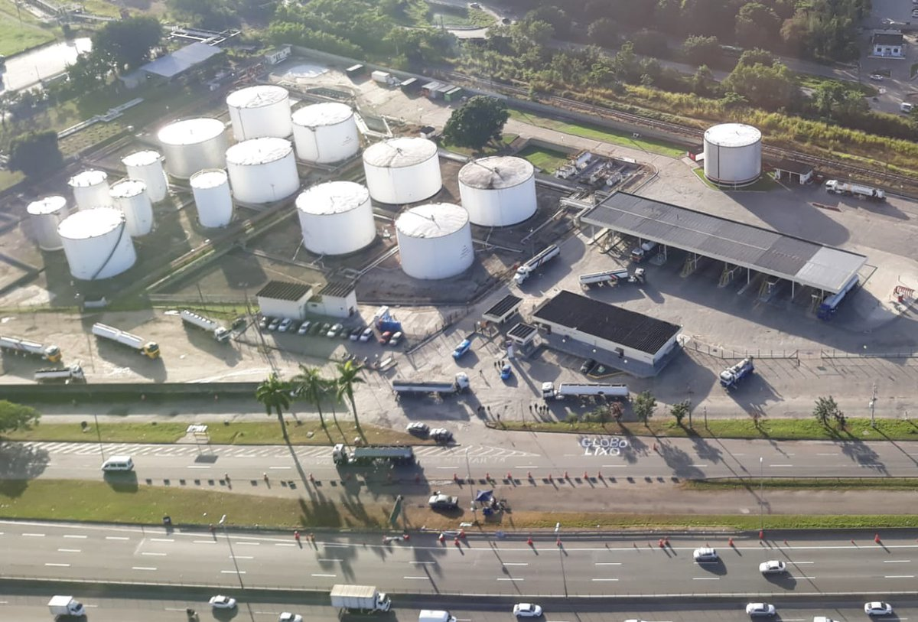
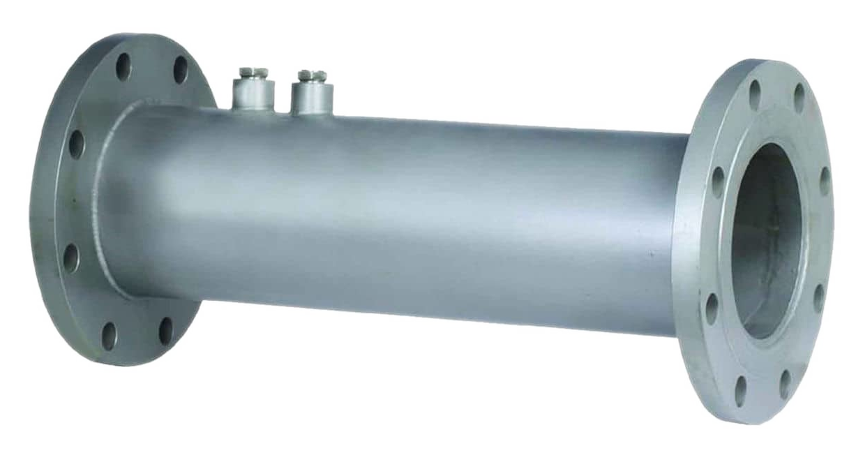

Slide 4



Sumário
6. Conclusões
5. Processamento dos dados e resultados experimentais
3. Modelamento, simulação e demonstração do medidor tipo cone
4. Caracterização dos desvios geométricos e qualificação do medidor-teste
1. Introdução
2. Objetivos e abordagem metodológica

Slide 5
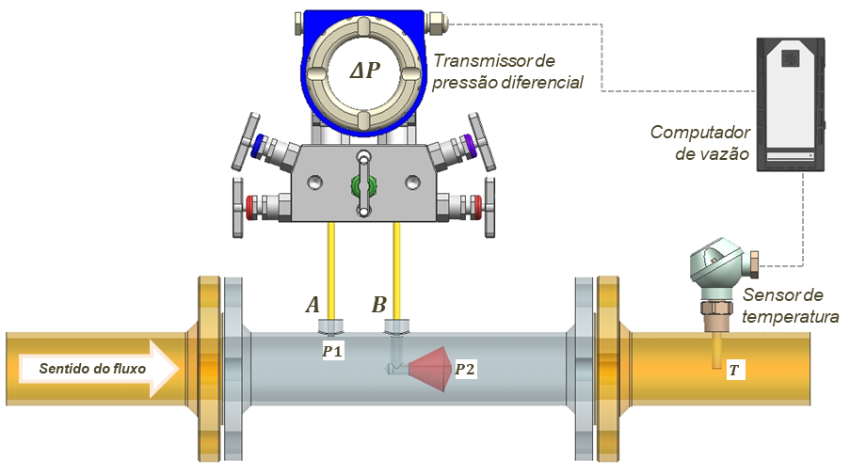
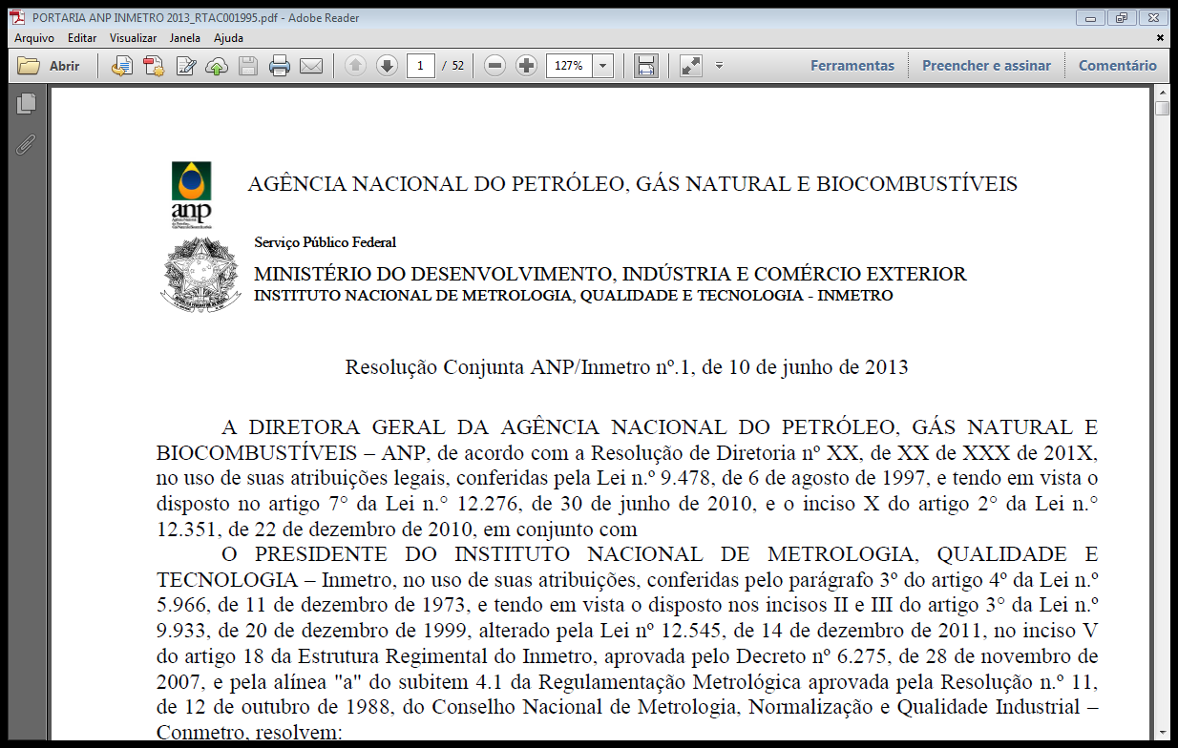
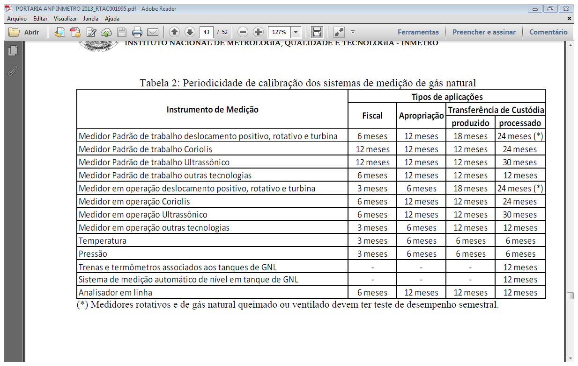


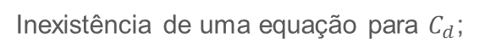
1. Introdução
O medidor tipo cone é um medidor de líquido ou gás, que tem seu princípio de funcionamento calcado na relação entre a vazão e a queda de pressão gerada por uma restrição ao fluxo.
- Redução de trechos retos;
- Ampla faixa de $Re$;
- Reduzida perda de carga.
Robusto, sem elementos móveis;
Redução de trechos retos;
Ampla faixa de $Re$;
Reduzida perda de carga.
Carência de estudos e bibliografias;
Inexistência de uma equação para $C_{d}$;
Inexistência de norma de verificação periódica da geometria do cone.

Slide 6
1. Introdução
A motivação deste trabalho reside em ampliar os conhecimentos da relação entre a grandeza comprimento e vazão.
Qual o impacto das variações dimensionais e geométricas em medidores de vazão de tipo cone no resultado da vazão?
Para medidores de tipo cone, existe uma correlação matemática entre geometria e vazão?
Dada a quantidade de elementos que compõem o medidor de cone, quais os parâmetros dimensionais que são significantes e devem ser levados em consideração para garantir a confiabilidade da medição de vazão?
A medição dimensional pode ser usada para predizer o desempenho na medição de vazão?

Slide 7
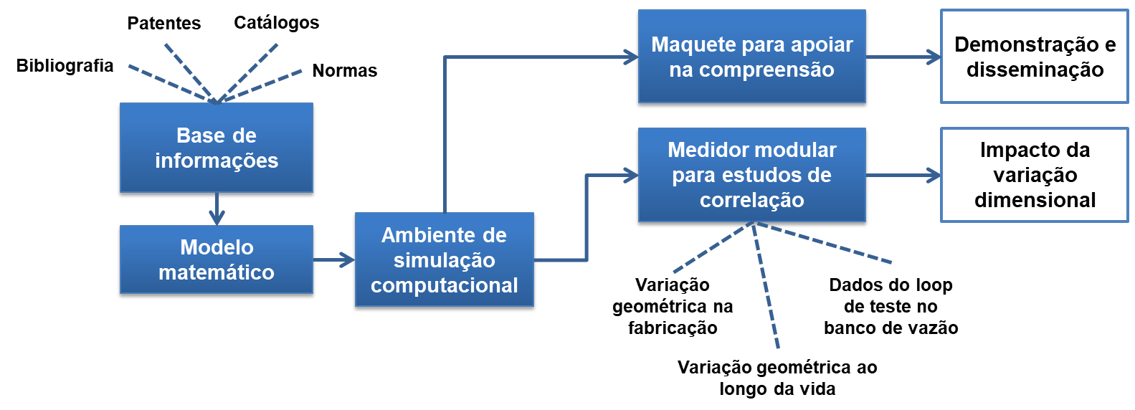
2. Objetivo e abordagem metodológica
Estudar a influência das variações dimensionais e geométricas no desempenho metrológico do medidor de vazão de tipo cone, utilizando ar como fluido de escoamento, em condições controladas em um banco de vazão.

Slide 8
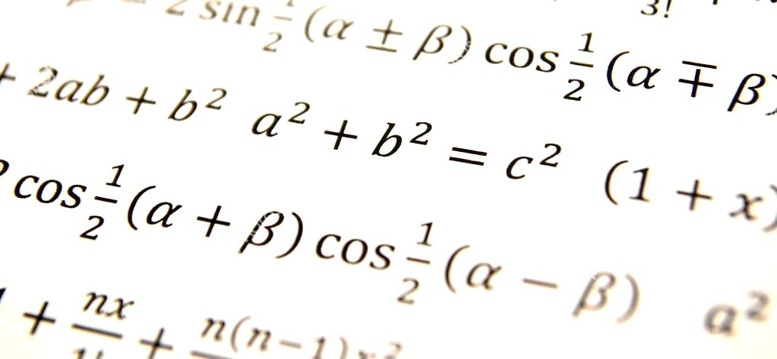
3
MODELAMENTO, SIMULAÇÃO E
DEMONSTRAÇÃO DO MEDIDOR DE TIPO CONE

Slide 9
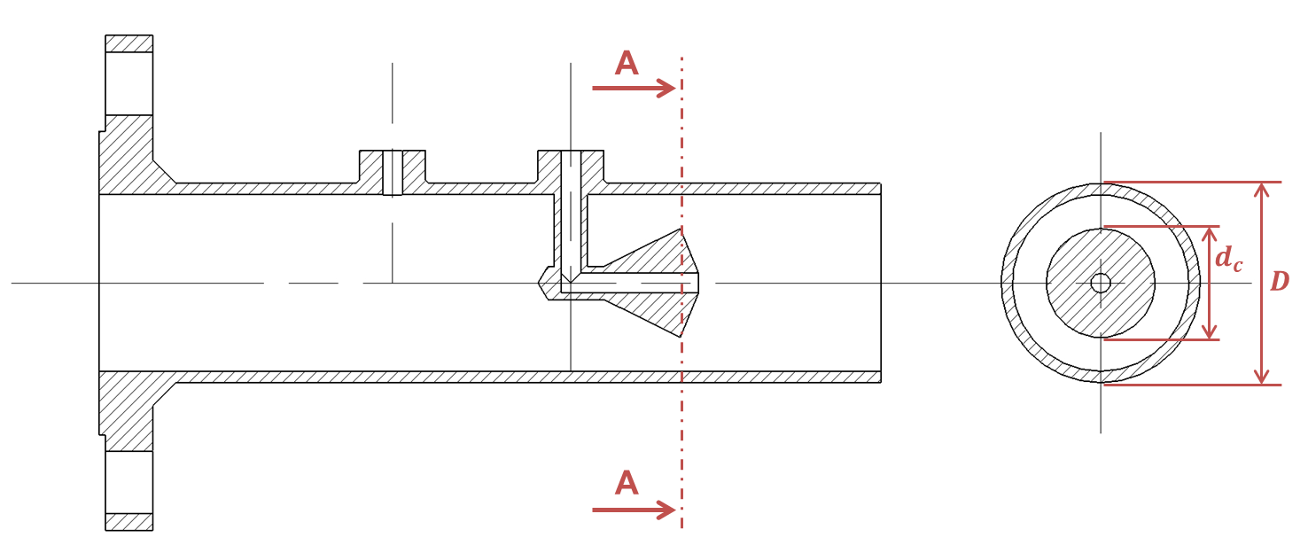

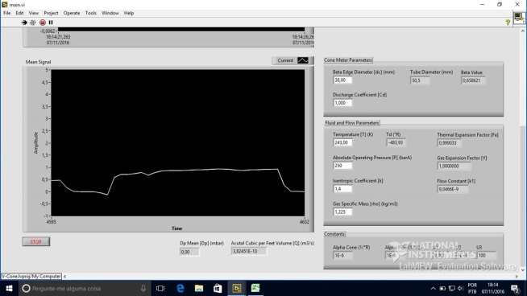


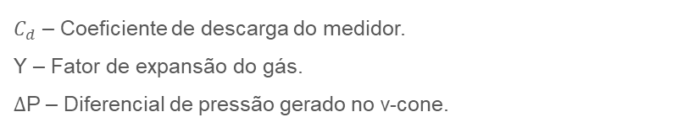
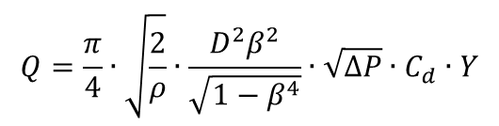
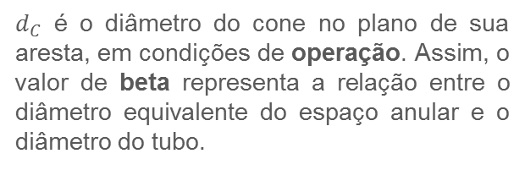
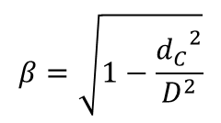
3. Modelamento, simulação e demonstração do medidor de tipo cone
Vazão volumétrica
$$Q=\frac{π}{4}∙\sqrt{\frac{2}{ρ}}∙\frac{D^{2}β^{2}}{\sqrt{1−β^{4}}}∙\sqrt{ΔP}∙C_{d}∙Y$$
$C_{d}$ – Coeficiente de descarga do medidor.
Y – Fator de expansão do gás.
$Δ$P – Diferencial de pressão gerado no v-cone.
Razão beta
Ambiente simplificado de simulação computacional, capaz de reproduzir as condições de operação do medidor tipo cone.
$$β=\sqrt{1−\frac{{d_{C}}^{2}}{D^{2}}}$$
- Fator geométrico.
- Relação entre os diâmetros.
- Norma ISO 5167-5:2016.
$d_{C}$ é o diâmetro do cone no plano de sua aresta, em condições de operação. Assim, o valor de beta representa a relação entre o diâmetro equivalente do espaço anular e o diâmetro do tubo.

Slide 10
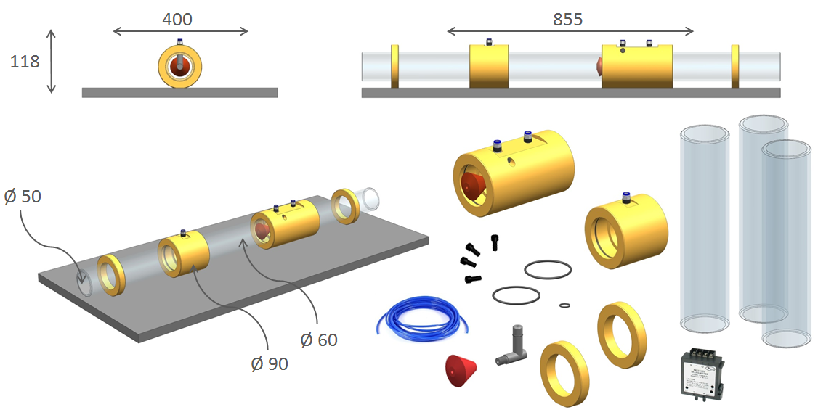
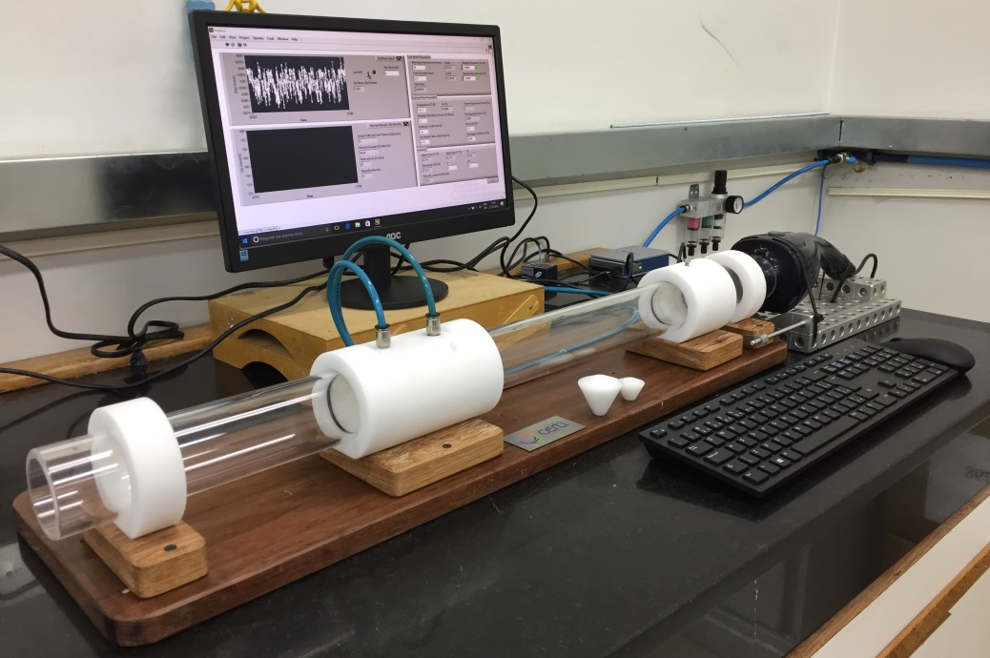
3. Modelamento, simulação e demonstração do medidor de tipo cone
Maquete funcional demonstrativa:
Uma maquete funcional do medidor de cone foi desenvolvida e construída para demonstrar o funcionamento do medidor e testar a integração com o aplicativo de aquisição de dados e simulação.

Slide 11
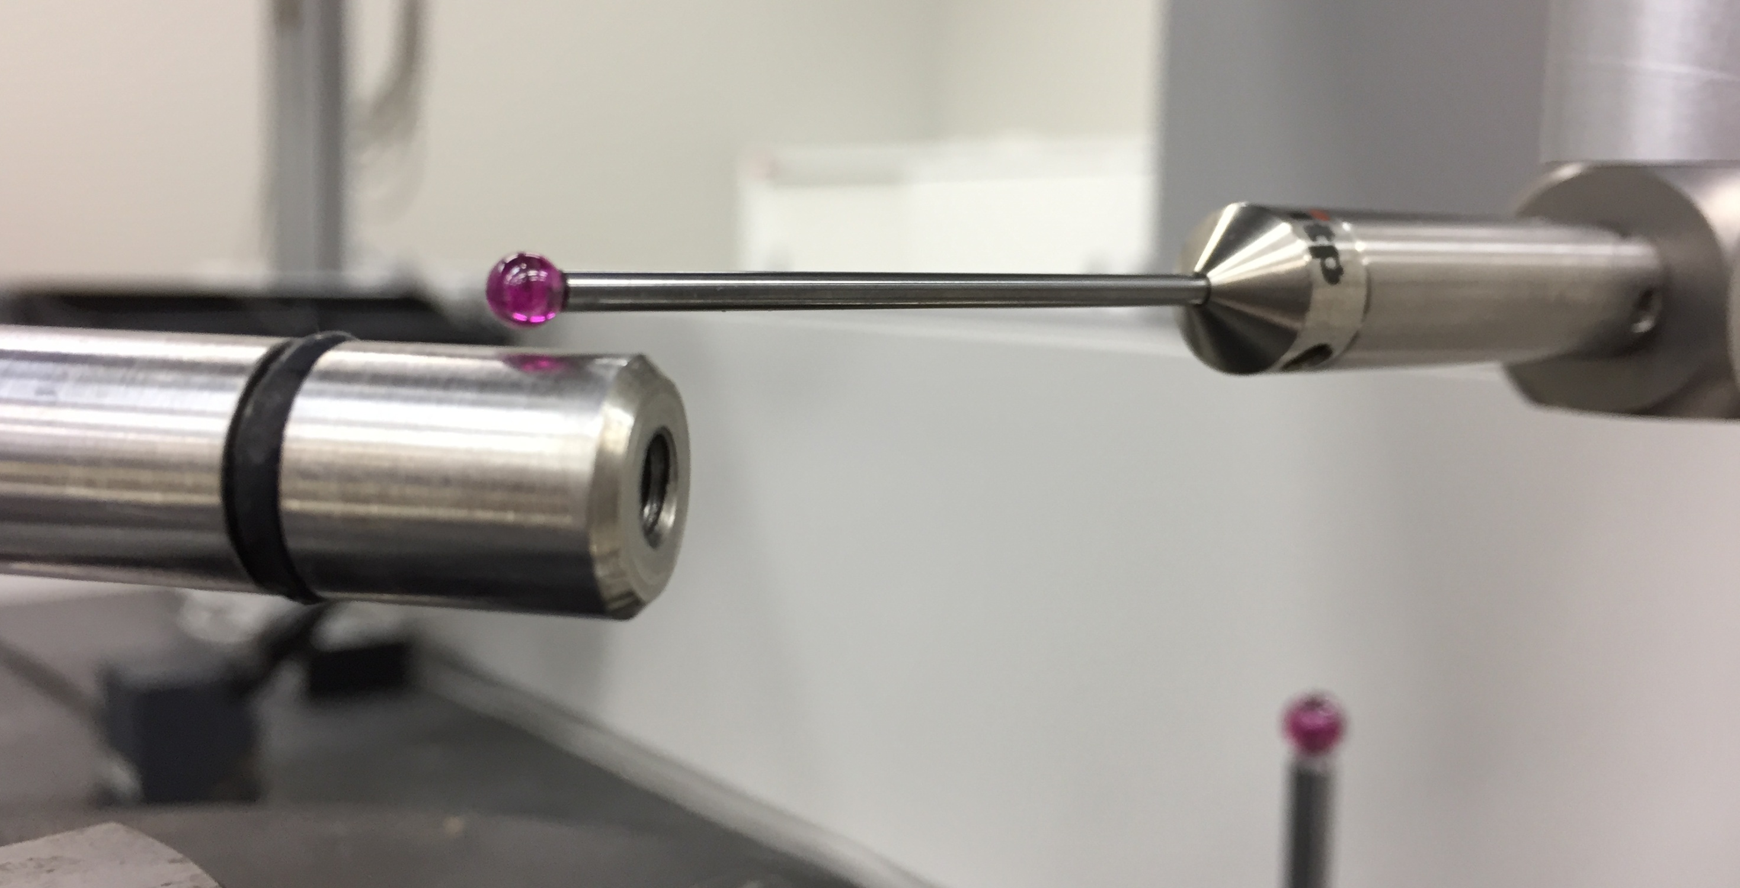
4
CARACTERIZAÇÃO DOS DESVIOS GEOMÉTRICOS E QUALIFICAÇÃO DO MEDIDOR DE TESTE

Slide 12
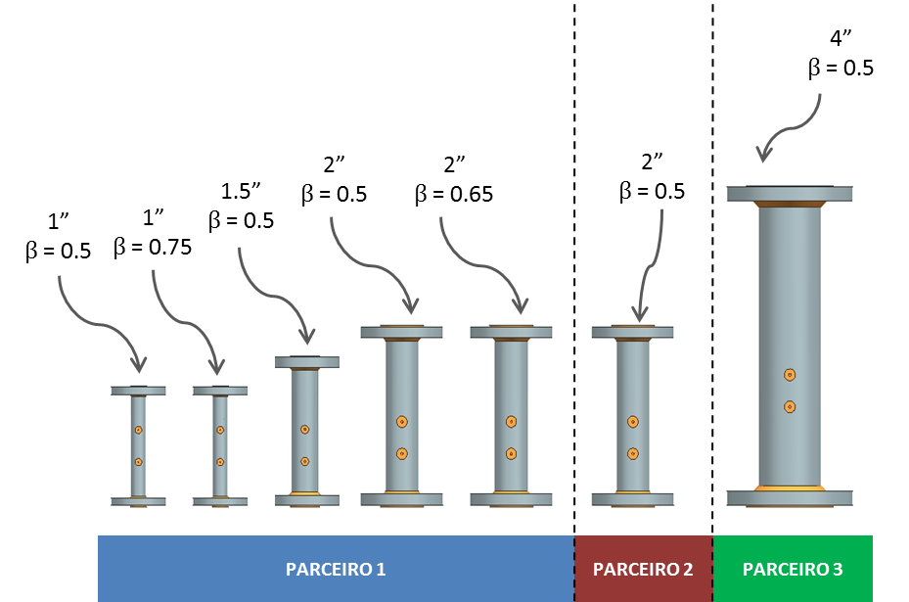
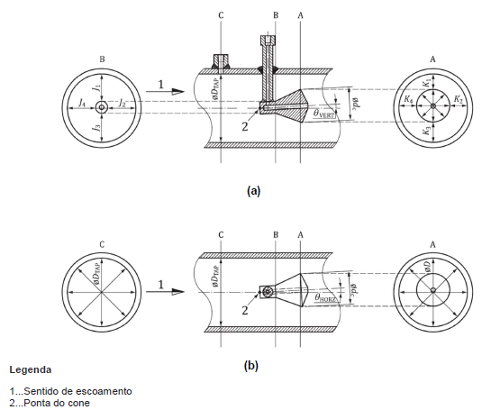
4. Caracterização dos desvios geométricos e qualificação do medidor de teste
A norma ISO 5167-5:2016 promove a caracterização geométrica do medidor de cone utilizando apenas medidas de tamanho.
A medição de referência para análise e caracterização dimensional dos medidores comerciais foi realizada utilizando tecnologia de medição tridimensional por coordenadas.
Fonte: Adaptado da norma ISO 5167-5:2016

Slide 13
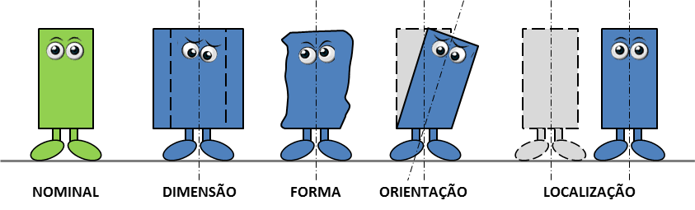
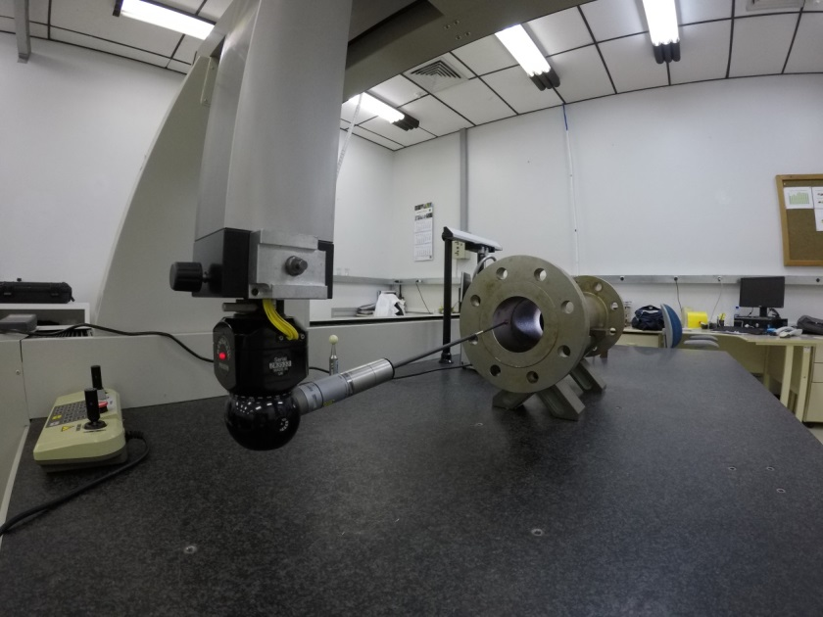
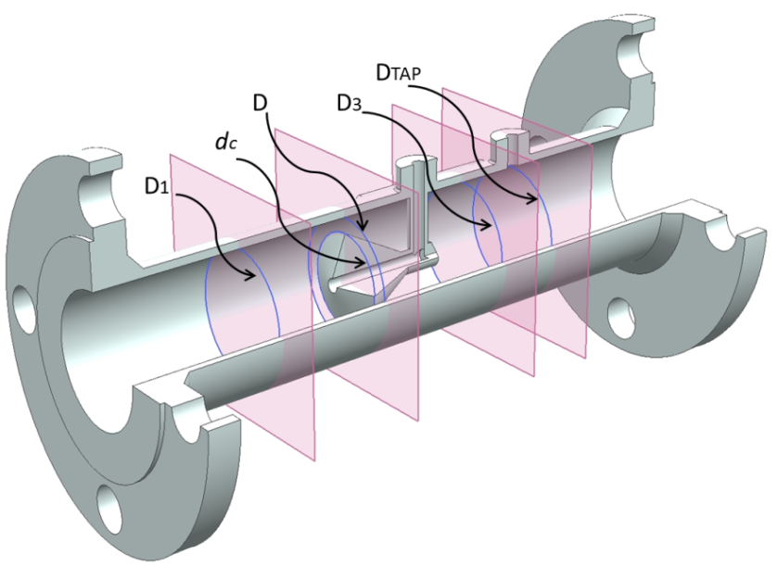

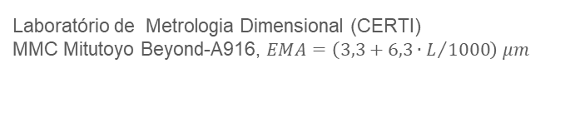
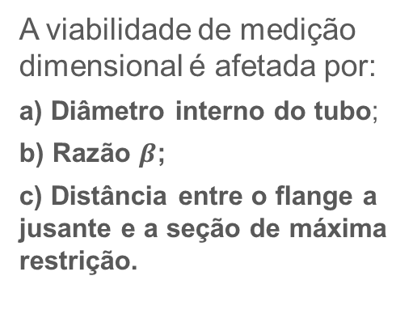
4. Caracterização dos desvios geométricos e qualificação do medidor de teste
Vantagens da medição tridimensional:
Capacidade de medir diferentes formas geométricas com um único sistema de medição;
Capacidade para avaliar a conformidade com especificações geométricas (GD&T);
Boa repetibilidade, quando comparada a instrumentos manuais;
Elevada flexibilidade e informatização, além da elevada exatidão e confiabilidade.
A viabilidade de medição dimensional é afetada por:
a) Diâmetro interno do tubo;
b) Razão $β$;
c) Distância entre o flange a jusante e a seção de máxima restrição.
Laboratório de Metrologia Dimensional (CERTI)
MMC Mitutoyo Beyond-A916, $EMA=\left(3,3+{6,3∙L}/{1000}\right)$ $μm$

Slide 14
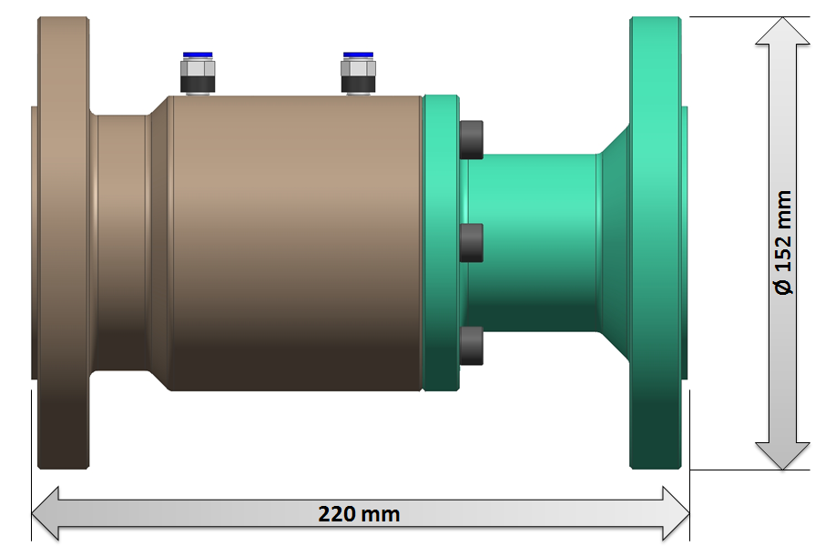
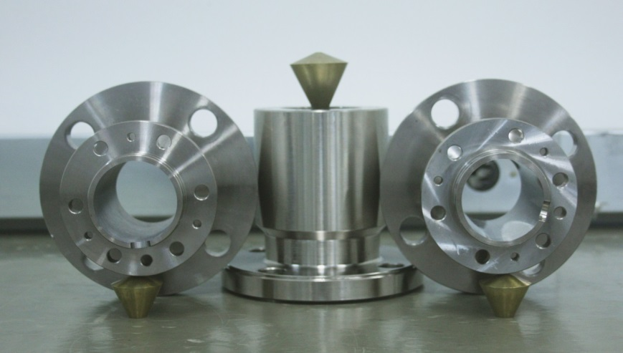
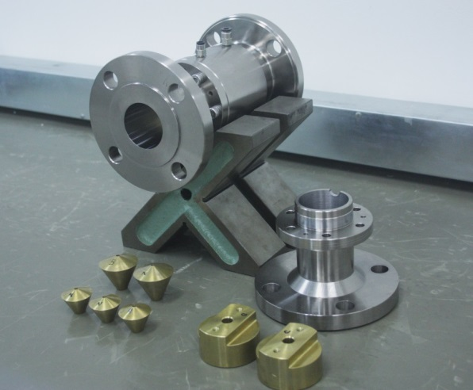
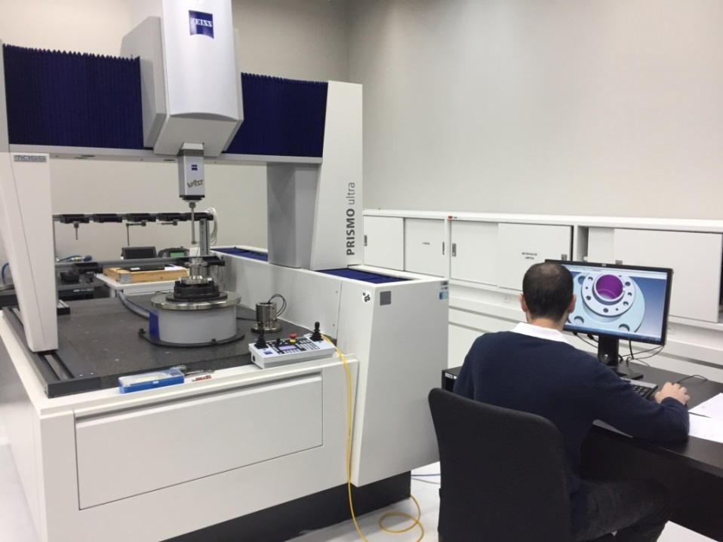
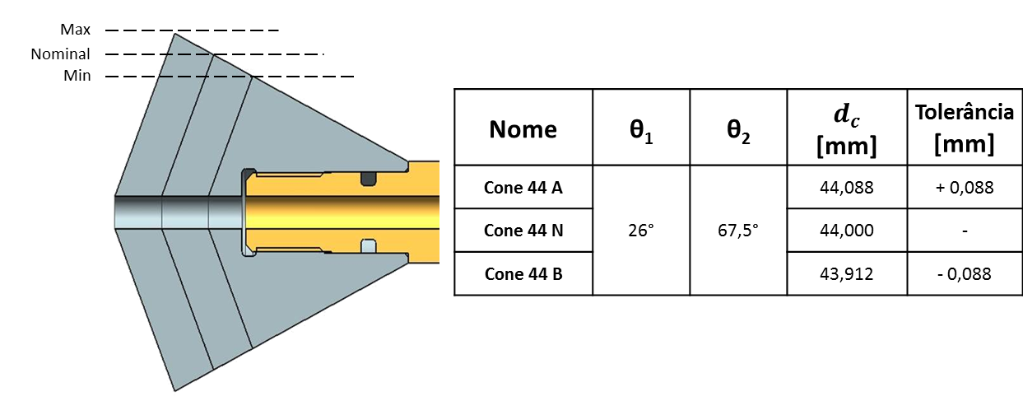
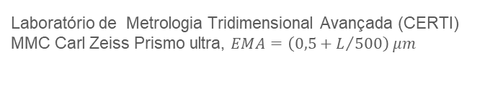
4. Caracterização dos desvios geométricos e qualificação do medidor de teste
O medidor-teste:
Medidor de tipo cone com arquitetura modular, que é capaz de medir a vazão volumétrica em diferentes condições, emulando variações dimensionais e geométricas de maneira controlada.
Laboratório de Metrologia Tridimensional Avançada (CERTI)
MMC Carl Zeiss Prismo ultra, $EMA=\left(0,5+L/{500}\right)$ $μm$

Slide 15
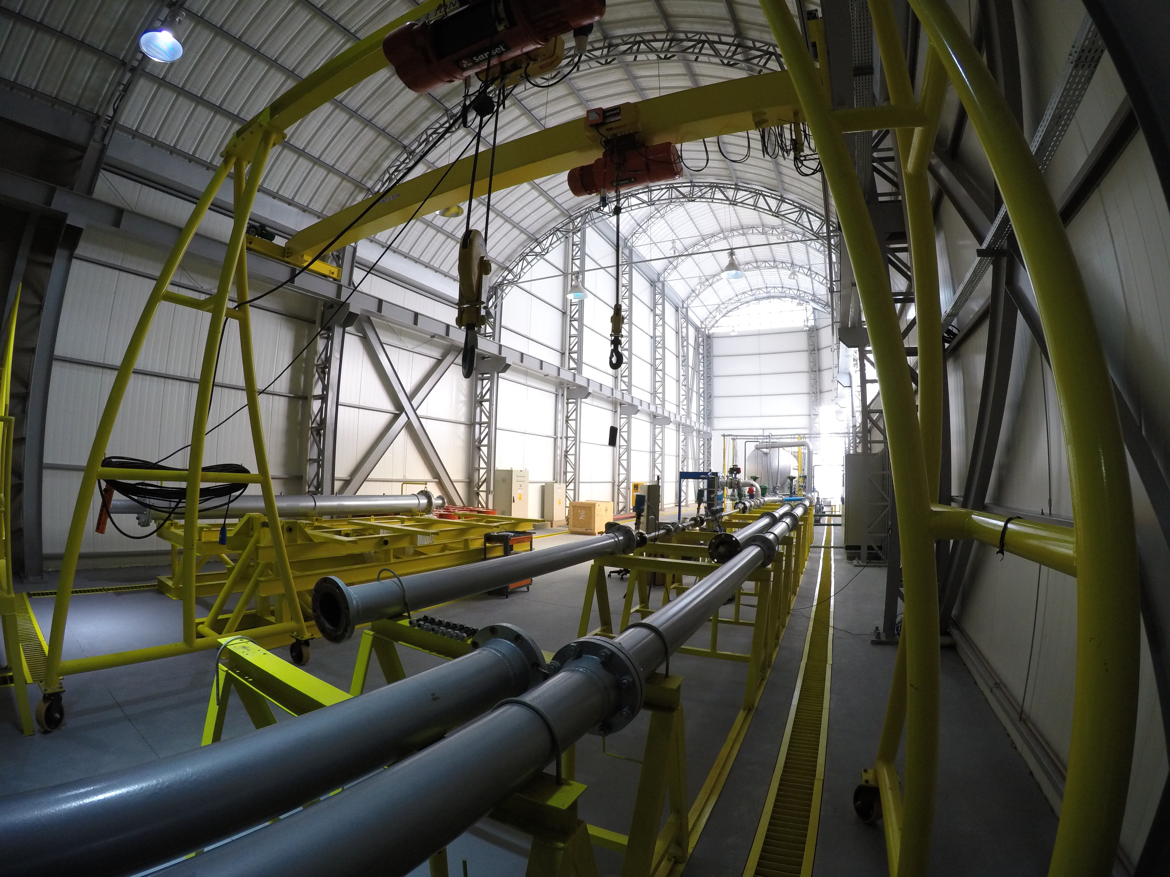
5
PROCESSAMENTO DOS DADOS E
RESULTADOS EXPERIMENTAIS

Slide 16

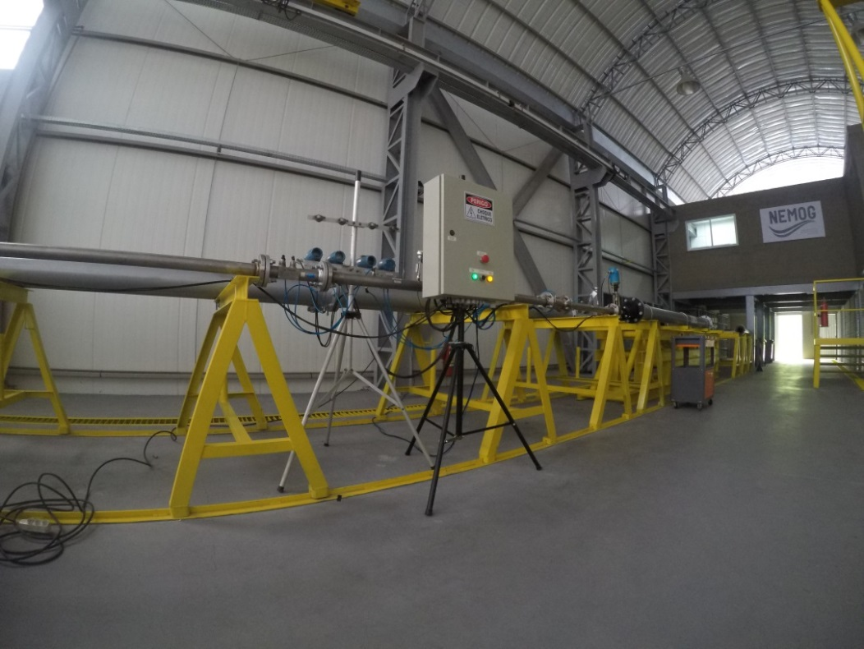
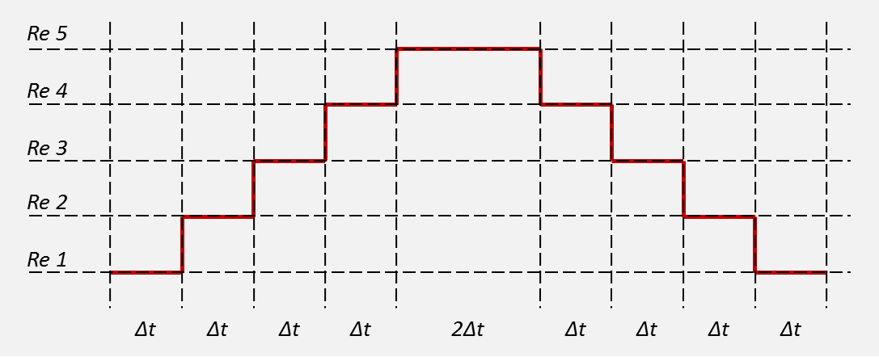
5. Processamento dos dados e resultados experimentais
Testes realizados no Núcleo de Estudos em Escoamentos de Óleo e Gás – NEMOG da Universidade Federal do Espírito Santo – UFES para a medição do desempenho em vazão do medidor-teste (modular).
Os ensaios do medidor-teste foram executados em linha de vazão de ar. Foram gerados dados que permitem comparar o sinal adquirido pelo medidor-teste em relação ao sinal adquirido pelo medidor de referência, que possui rastreabilidade conhecida.

Slide 17

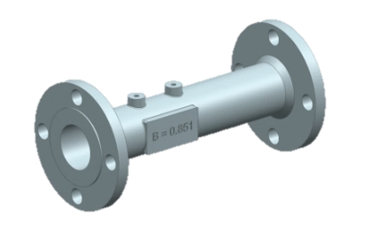
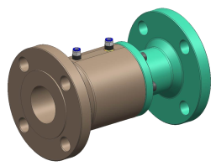

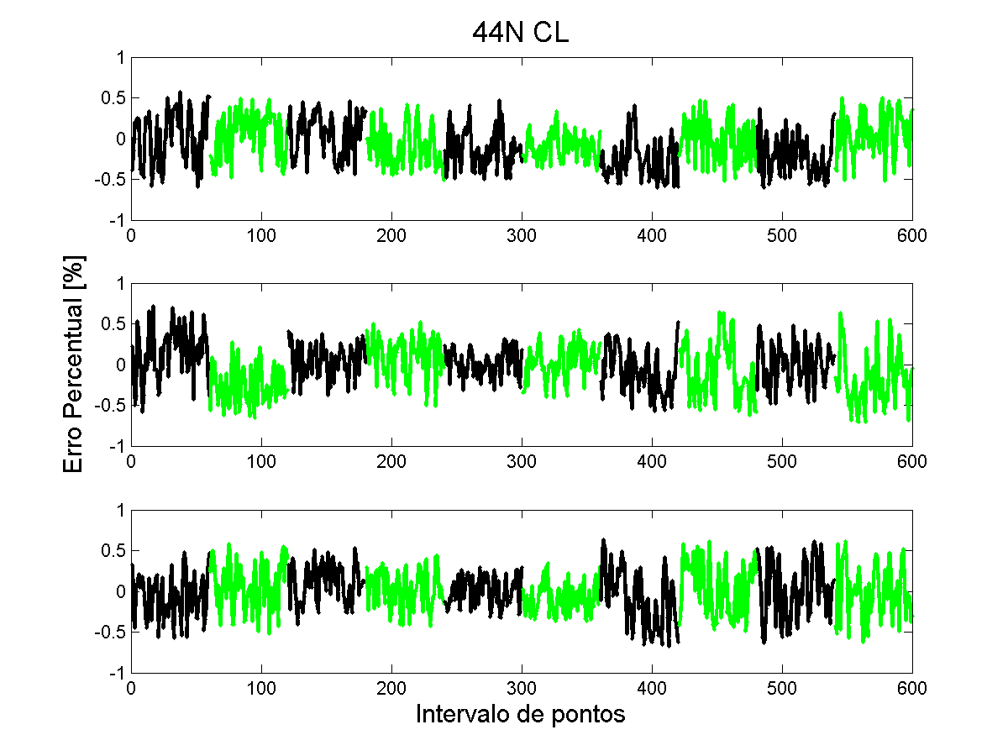
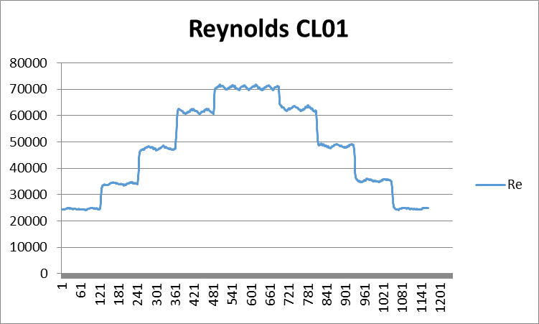
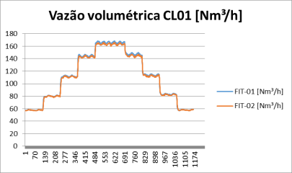
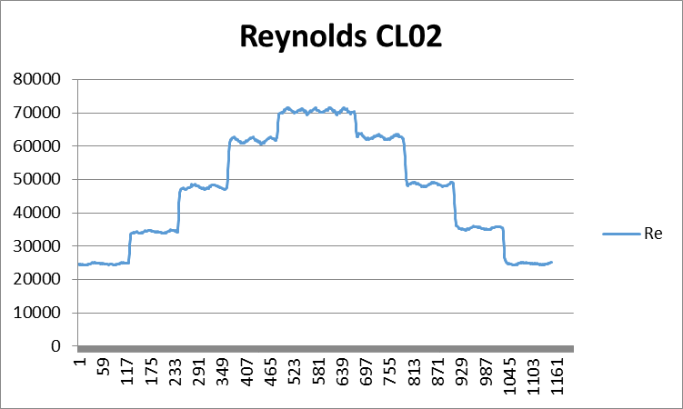
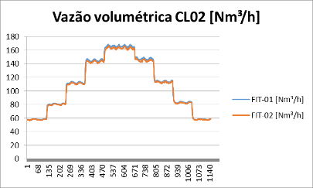
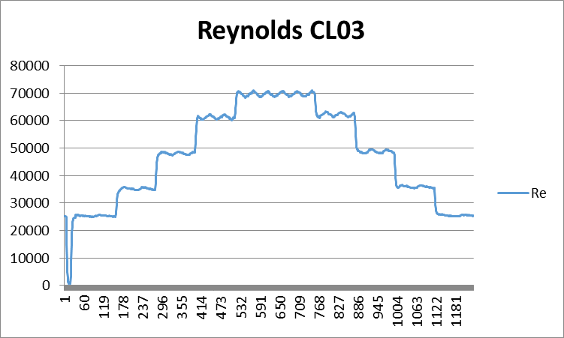
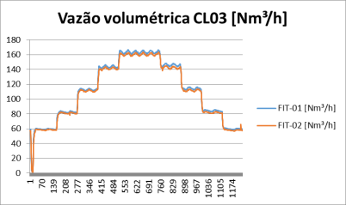
5. Processamento dos dados e resultados experimentais
CONE V UFES
Referência
CONE V CERTI
Sob teste
 | Camisa | Beta | Cone
cone centralizado (C) | lisa (L) | 0,5 | 44A
 |  |  | 44N
 |  |  | 44B
 | rugosa (R) | 0,5 | 44A
 |  |  | 44N
 |  |  | 44B
cone descentralizado (D) | lisa (L) | 0,5 | 44A
 |  |  | 44N
 |  |  | 44B
 | rugosa (R) | 0,5 | 44A
 |  |  | 44N
 |  |  | 44B
CICLO 1
CICLO 2
CICLO 3

Slide 18
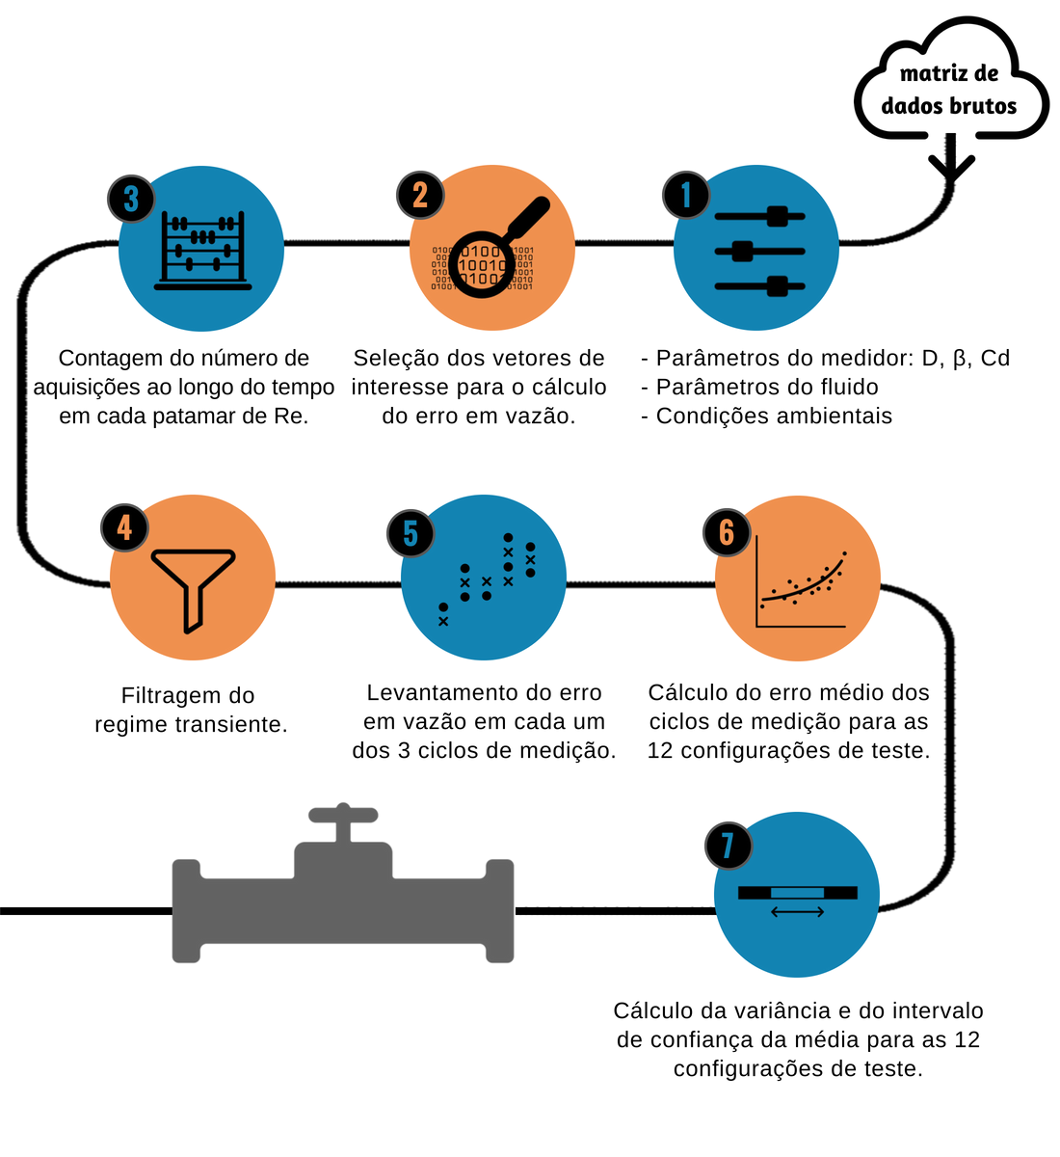
5. Processamento dos dados e resultados experimentais
CONE V UFES
Referência
CONE V CERTI
Sob teste
CICLO 1
CICLO 2
CICLO 3

Slide 19
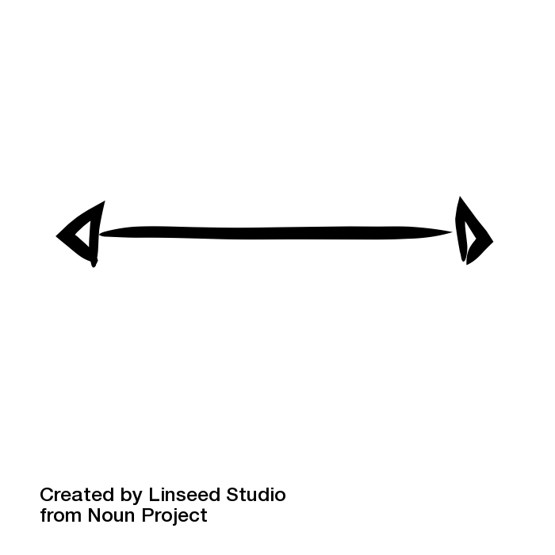
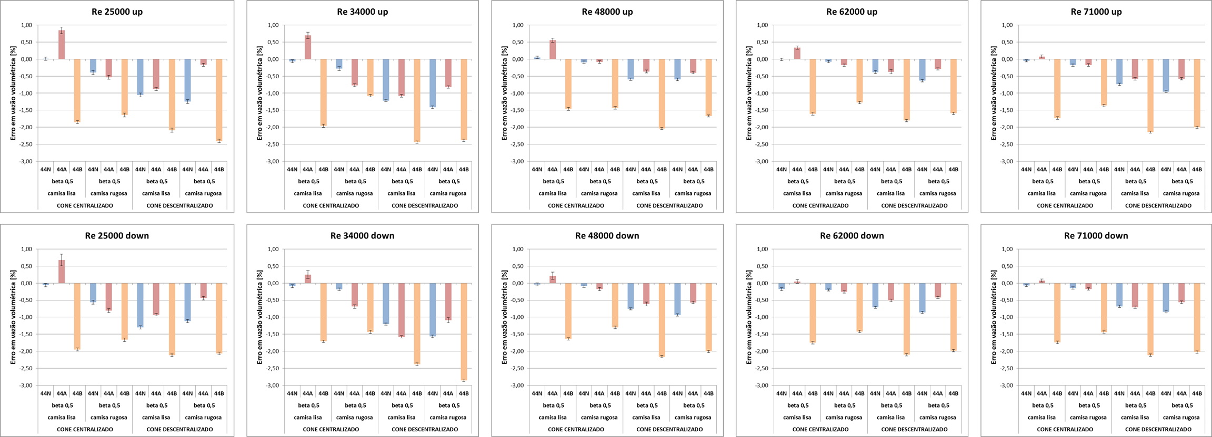
variações dimensionais e geométricas propositais
histerese
número de Reynolds

Slide 20
5. Processamento dos dados e resultados experimentais
Notes:
Chamar a atenção para a qualidade dos dados
Mostrar como interpreta o gráfico

Slide 21
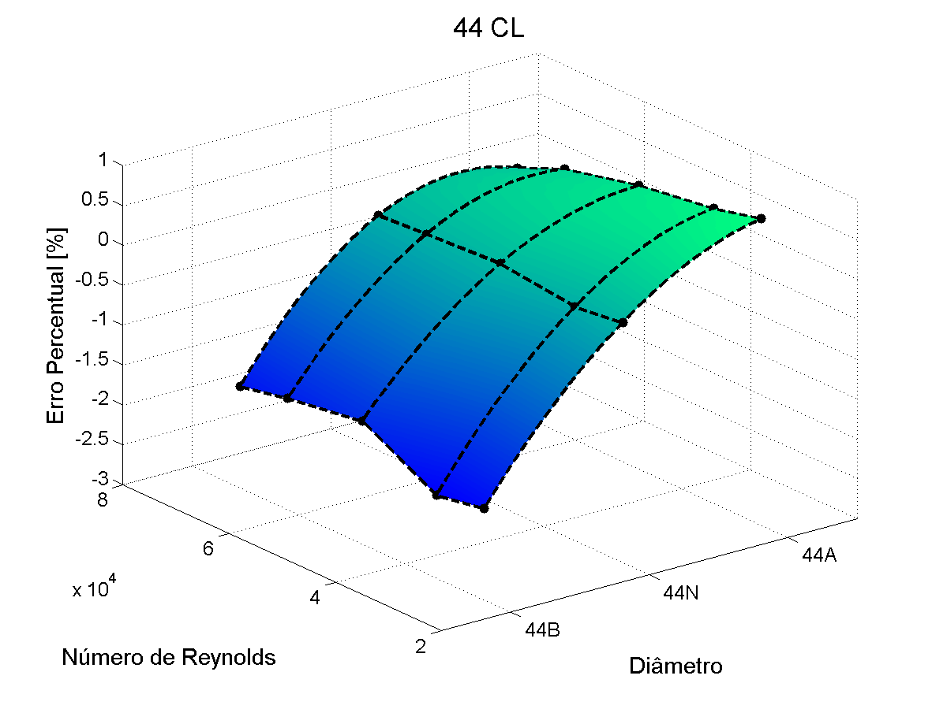
5. Processamento dos dados e resultados experimentais
Efeito da variação diametral
- As configurações 44A e 44B apresentam diferenças significativas, sendo que os erros para os casos A’s mostram-se menores que os erros para os casos B’s.
Notes:
Variação diametral

Slide 22
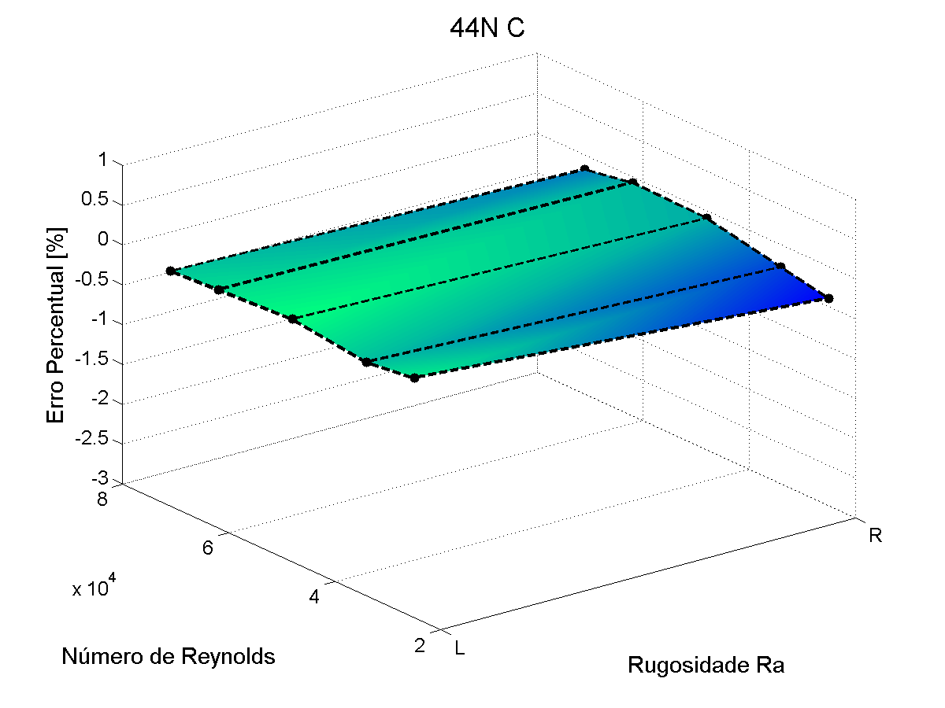
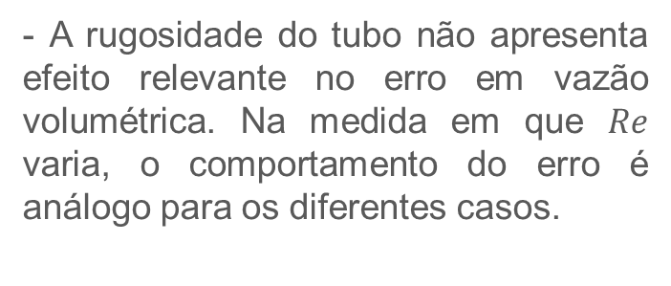
5. Processamento dos dados e resultados experimentais
Efeito da variação da rugosidade do tubo
- A rugosidade do tubo não apresenta efeito relevante no erro em vazão volumétrica. Na medida em que $Re$ varia, o comportamento do erro é análogo para os diferentes casos.
Notes:
Variação da rugosidade do tubo

Slide 23
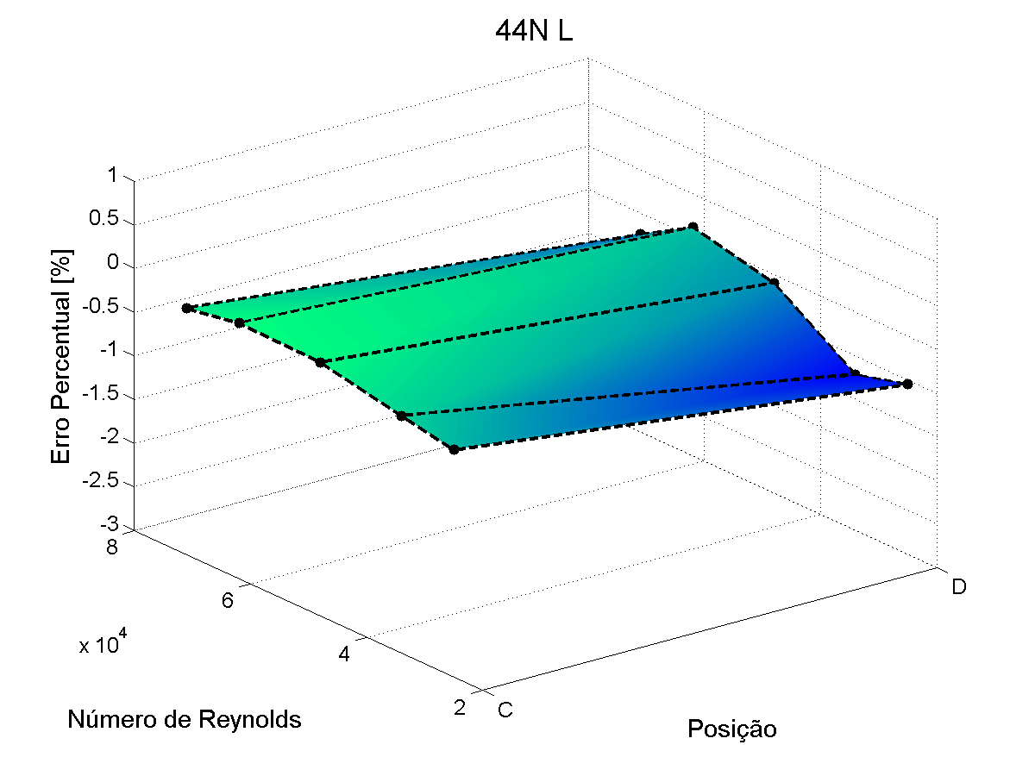
5. Processamento dos dados e resultados experimentais
Efeito da variação da posição do cone
- A descentralização do cone apresenta efeito relevante. Porém, o efeito da descentralização é menos acentuado que o efeito da variação diametral (N, A, B).
Notes:
Variação da posição do cone

Slide 24

6
VISÕES, CONCLUSÕES E
DISCUSSÕES

Slide 25

6. Conclusões
Ao longo do trabalho foi possível constatar que:
O medidor de vazão de tipo cone apresenta vantagens operacionais que o tornam atrativo para os processos da indústria de P&G.
A natureza desse medidor e os processos usados na sua fabricação tornam necessário realizar sua calibração em laboratório de vazão, em condições semelhantes às de operação, para ajustar o coeficiente de descarga e com isso reduzir o erro a valores compatíveis com os requisitos da indústria.
Ao longo da operação, o medidor pode sofrer alterações na sua geometria, progressivas ou bruscas, que afetam seu desempenho enquanto elemento primário de geração do diferencial de pressão.
A falta de conhecimento sobre a natureza e evolução dessas variações gera insegurança sobre a confiabilidade dos resultados e acarreta exigências de realizar a calibração em vazão em intervalos bastante curtos, dificultando a adoção mais ampla dessa tecnologia de medição.
Embora os resultados deste trabalho demonstrem que as dimensões do elemento primário estão diretamente relacionadas ao erro de medição de vazão, neste momento, ainda não existem evidências suficientes que permitam sustentar a substituição da calibração em banco de vazão pela verificação dimensional.

Slide 26



6. Conclusões
Disseminação:
Projeto de Norma ABNT NBR 5167-5.
Projeto de Norma ABNT 04.005.10-36: Requisitos de controle dimensional complementares.
Comitê Brasileiro de Máquinas e Equipamentos Mecânicos ABNT/CB-04.
2 artigos completos submetidos.
IBP 1873-18: Estudo experimental da viabilidade de verificação dimensional de medidores tipo cone.
IBP 1902-18: Estudo preliminar do efeito da variação dimensional na medição de vazão utilizando um medidor de tipo cone.

Slide 27
Agradecimentos
Obrigado!
Thiago Linhares Fernandes

Slide 28
Universidade Federal de Santa Catarina
Departamento de Engenharia Mecânica
Trabalho de Conclusão de Curso
Thiago Linhares Fernandes
Prof. Gustavo D. Donatelli, Dr. Eng. (orientador)
Influência das Variações Dimensionais e Geométricas no Desempenho Metrológico do Medidor de Vazão de Tipo Cone
26 de julho de 2018

